Slide 1
Пошук інформації в інтернеті

Slide 2
Пошукова система (сервер)
програмно-апаратний комплекс, що надає можливість пошуку інформації в Інтернеті.

Slide 3
До пошукових серверів належать:

Slide 4
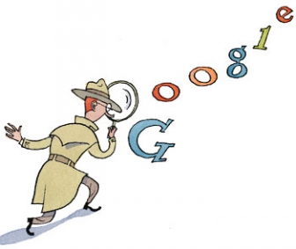
Способи пошуку інформації в Інтернеті:
Використання пошукових серверів.
Вказівка адреси сторінки.

Slide 5
Пошук інформації в інтернеті
Зображення, фотографії
Текстова інформація
Аудіо- та відео-файли
Програмне забезпечення
Навчальні програми

